Slide 1
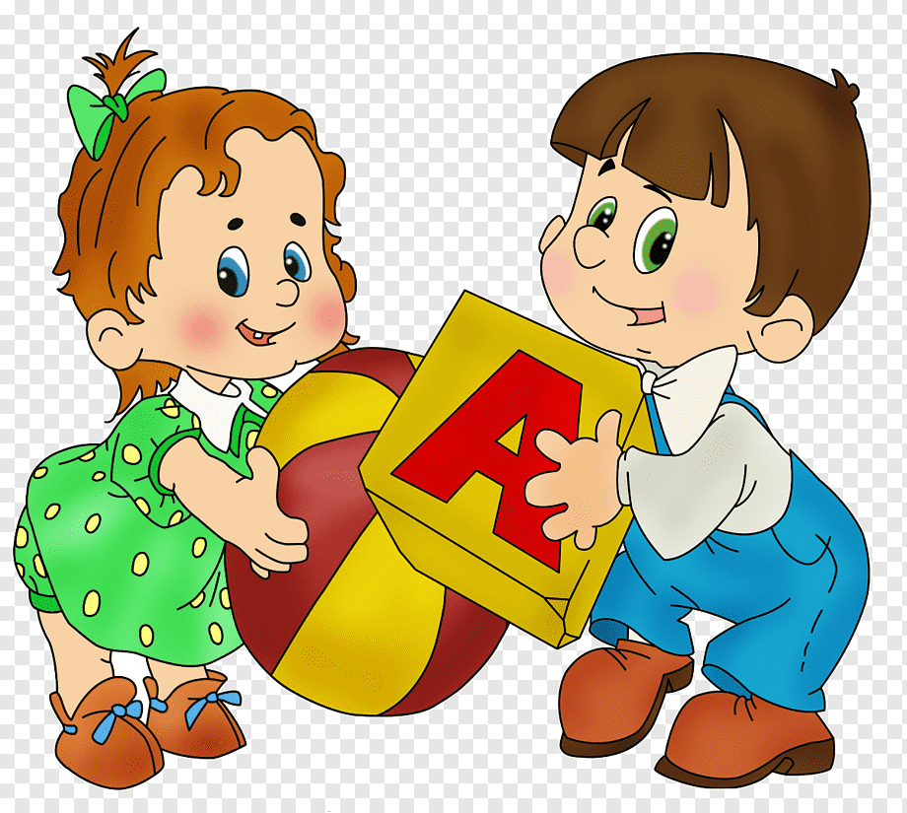
«Развитие связной речи у детей младшего и старшего дошкольного возраста с применением мнемотехники»
Воспитатель:
Силкова Надежда Алексеевна

Slide 2
Цель:
Развитие связной речи у детей младшего и старшего дошкольного возраста с применением мнемотехники
Задачи:
Развивать связную речь, обогащать и активизировать словарь, формировать грамматически правильную речь.
Научить детей работать по мнемотаблице: раскодировать информацию, преобразовывать символы в образы (и образы в символы).
Обучать умению пересказывать и составлять описательный рассказ с наглядной основой в виде мнемотаблицы, отражающей последовательность событий.
Развивать речевой слух, зрительное внимание, мышление, память.
Воспитывать культуру общения, дружелюбие, умение выслушивать рассказы друг друга.

Slide 3
Актуальность
Работая с детьми старшего дошкольного возраста по развитию связной речи, мы выявили у детей такие проблемы:
- Односложная, состоящая из простых предложений речь
- Неспособность грамматически правильно построить предложение.
- Бедность речи. Недостаточный словарный запас.
- Часть детей оказывается способной лишь ответить на вопросы.
- При описательном рассказе или пересказе связные высказывания короткие; они отличаются непоследовательностью, даже если ребенок передает содержание знакомого текста.
А ведь детям скоро идти в школу, а связная речь является важным показателем умственных способностей ребенка и готовности его к школьному обучению. Поэтому перед нами встала задача, как помочь детям, но так, чтобы им было легко и интересно.
Изучив литературу, мы остановились на методе мнемотехника, т. к. этот метод помогает детям обучаться в интересной игровой форме.

Slide 4
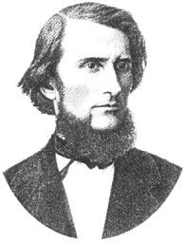
«Учите ребёнка каким-нибудь неизвестным ему пяти словам - он будет долго и напрасно мучиться, но свяжите двадцать таких слов с картинками, и он их усвоит на лету».
К. Д. Ушинский

Slide 5
Что такое мнемотехника?
Мнемотехника – это техника развития памяти.
Слово происходит от греческого «mnemonikon» - искусство запоминания. Мнемотехника представляет собой совокупность методов и приёмов, облегчающих запоминание сохранение и воспроизведение информации.

Slide 6
Мнемотехника строится
от простого к сложному
мнемоквадрат
мнемодорожка
мнемотаблица

Slide 7
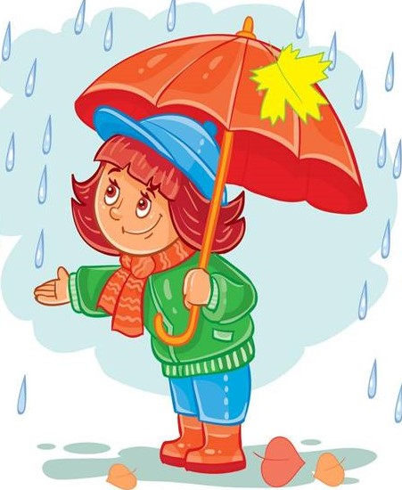
Мнемоквадрат – это одиночное изображение предмета, явления природы, персонажа сказки и т. д.; которое обозначает одно слово, словосочетание или простое предложение.

Slide 8
Мнемодорожка – ряд картинок (3-5), по которым можно составить небольшой рассказ в 2 - 4 предложения.

Slide 9
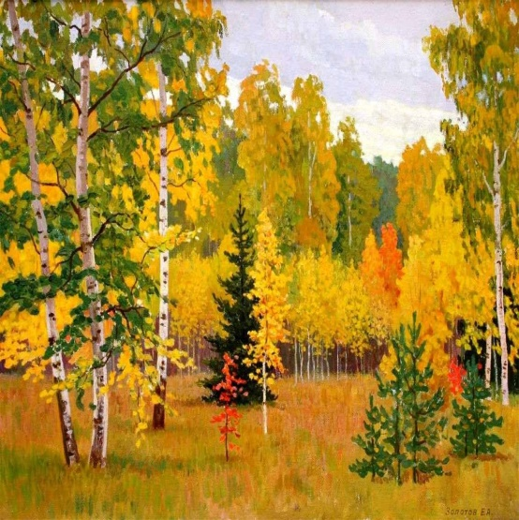
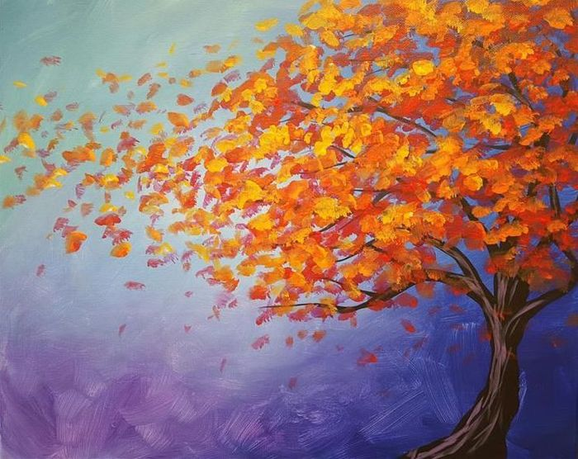
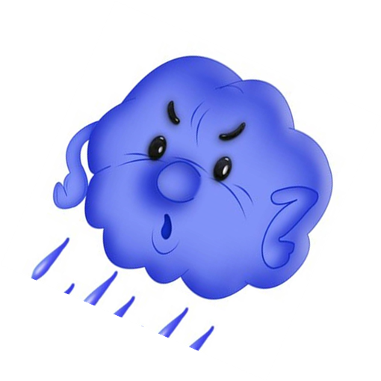
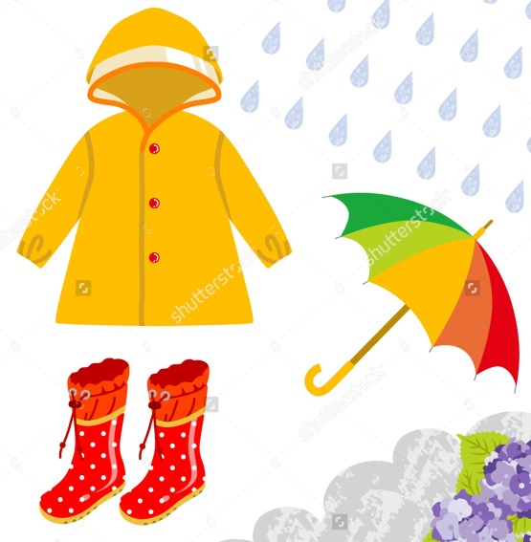
Мнемотаблица – это целая схема, в которую заложен текст ( рассказ, стихотворение, сказка и т. п.)

Slide 10
Мнемотехника помогает развивать:
ассоциативное мышление
связную и монологическую речь
зрительную и слуховую память
зрительное и слуховое внимание
воображение
мелкую моторику рук
Мнемотаблицы служат дидактическим материалом для развития связной речи и используются: * при составлении рассказов, * при пересказах художественных произведений, * при проговаривании чистоговорок и скороговорок, * при отгадывании и загадывании загадок, * при заучивании стихотворений.

Slide 11
Последовательность работы по развитию связной речи с использованием мнемотехники:
Знакомство детей с понятием «Мнемотехника»
Рассматривание мнемоквадратов, мнемострок и мнемотаблиц; преобразование образов в символы и символов в образы
Дидактические игры по мнемотехнике
Загадывание загадок
Заучивание чистоговорок и скороговорок по мнемострокам
Заучивание стихов по мнемотаблицам
Составление описательных рассказов по мнемотаблицам
Пересказ сказок по мнемотаблицам
Самостоятельное рисование символов по прочитанному стихотворению, сказки или рассказу

Slide 12
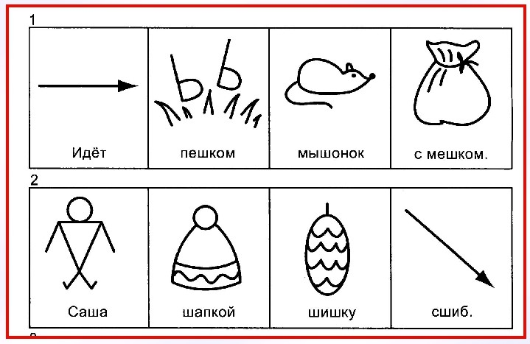
Заучивание чистоговорок и скороговорок по мнемострокам

Slide 14
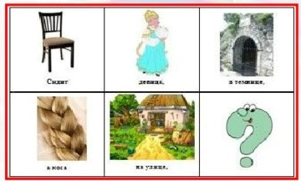
Отгадывание загадок

Slide 15
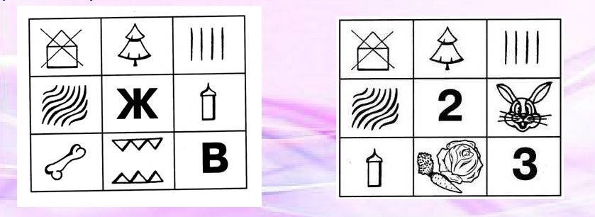
Дидактическая игра «Угадай, кто я?»

Slide 16
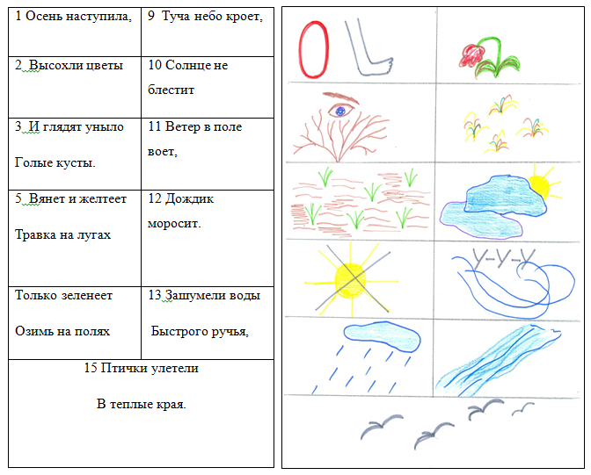
Заучивание стихотворения

Slide 17
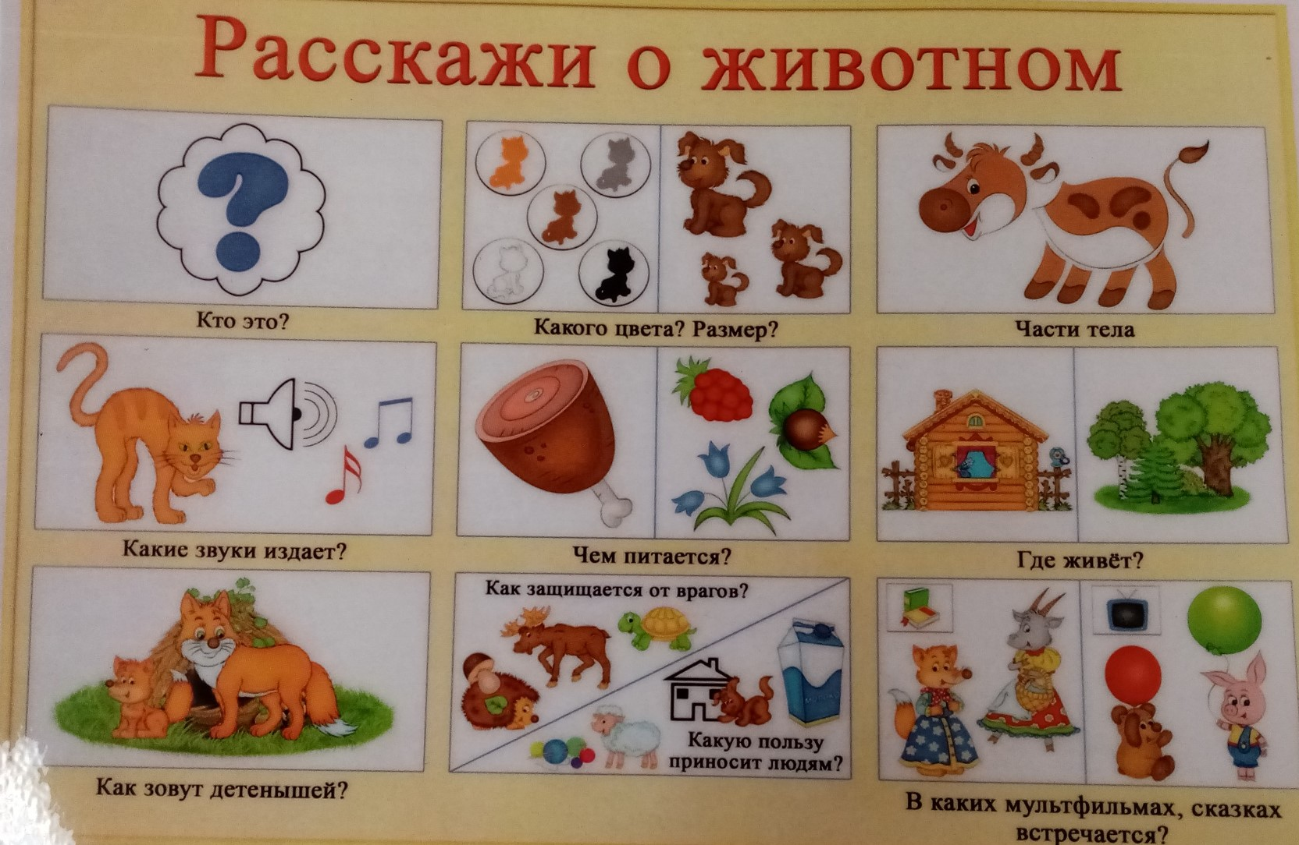
Описательный рассказ

Slide 18
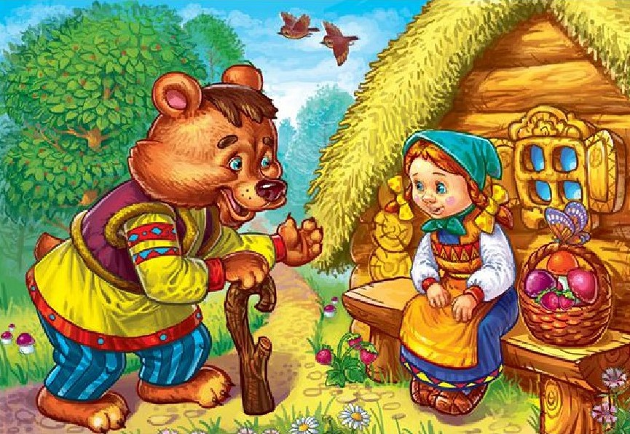
Сказка «Маша и медведь»

Slide 19
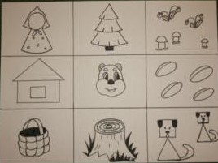
Пересказ сказок

Slide 20
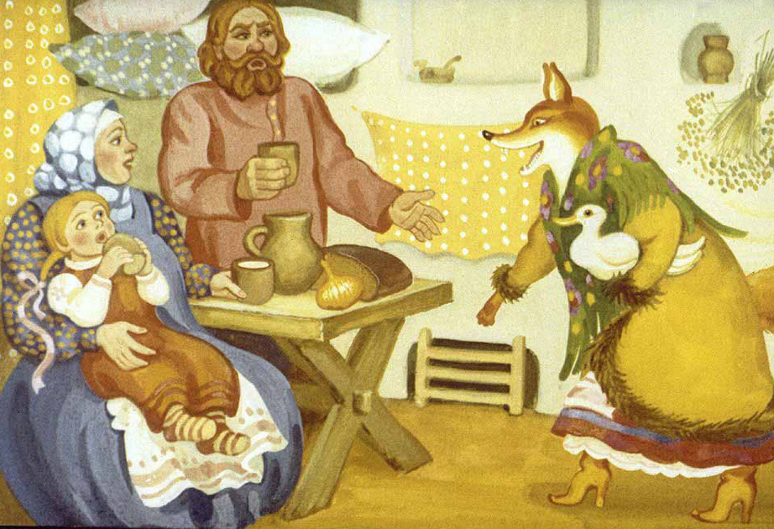
Сказка «Лисичка со скалочкой»

Slide 23
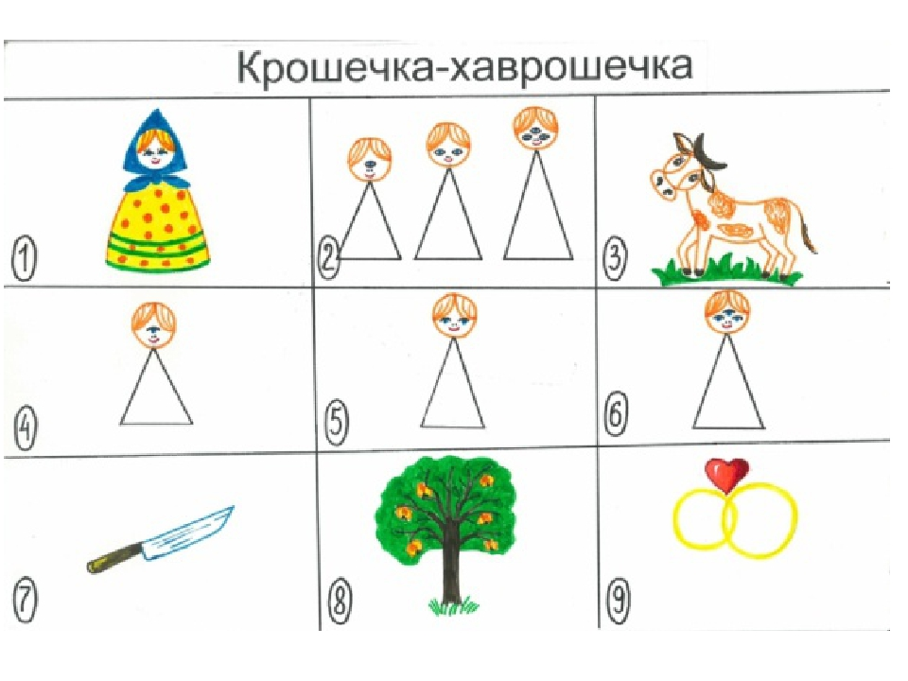

Slide 24
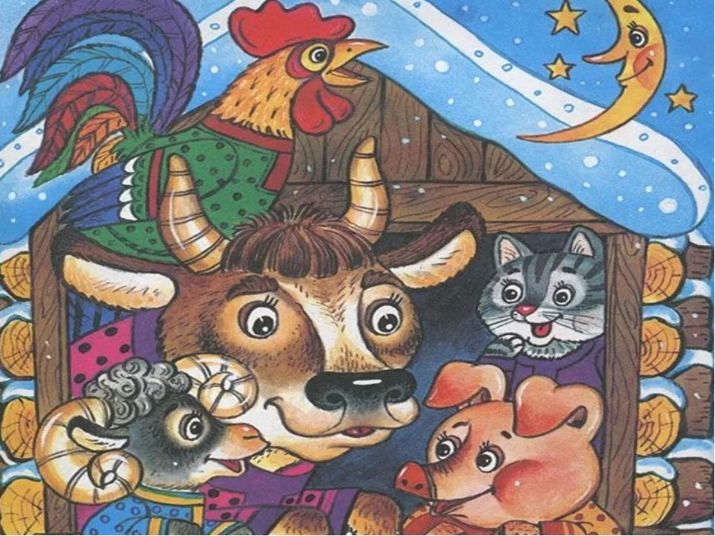

Slide 26
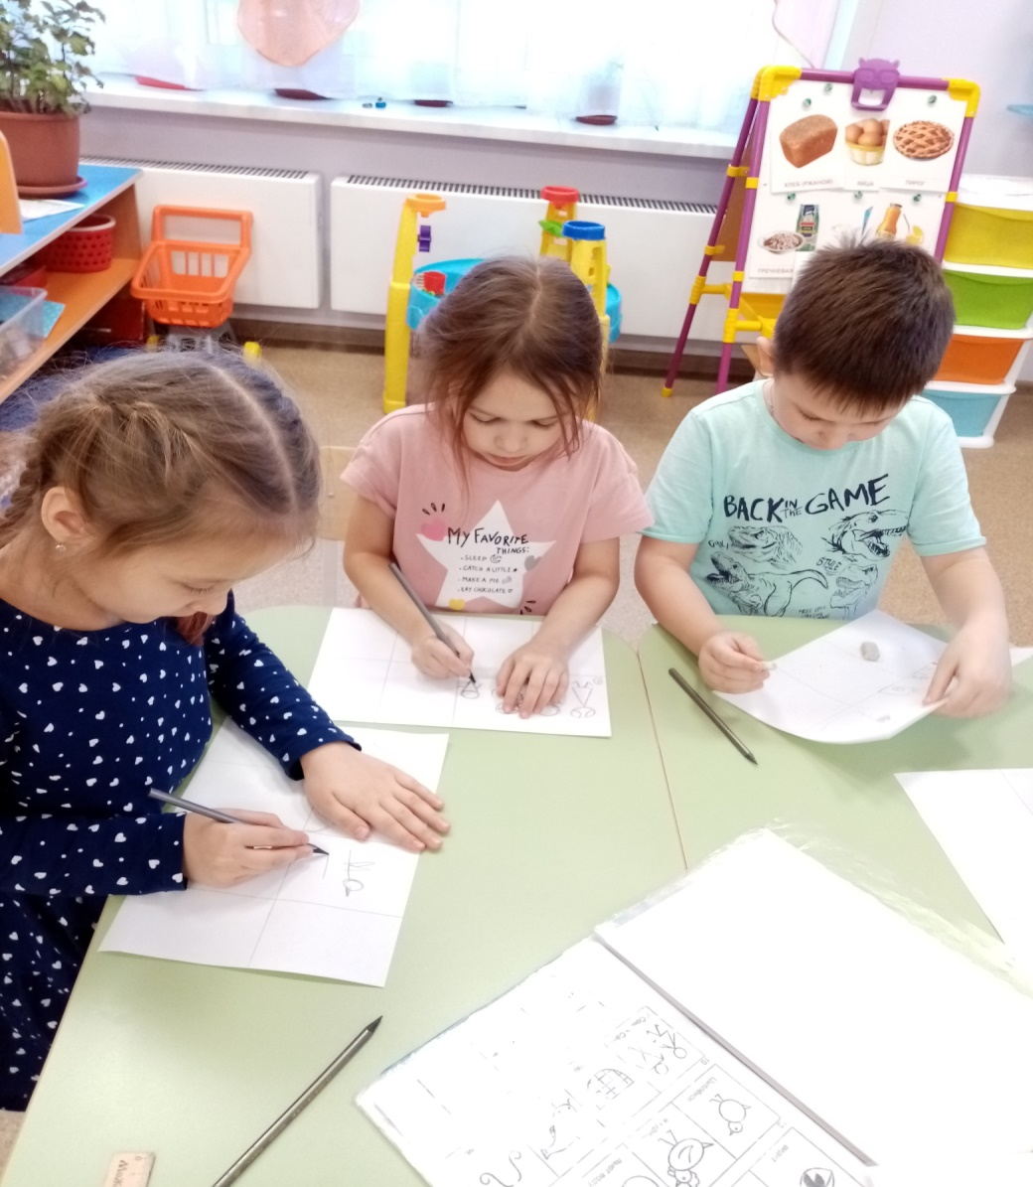
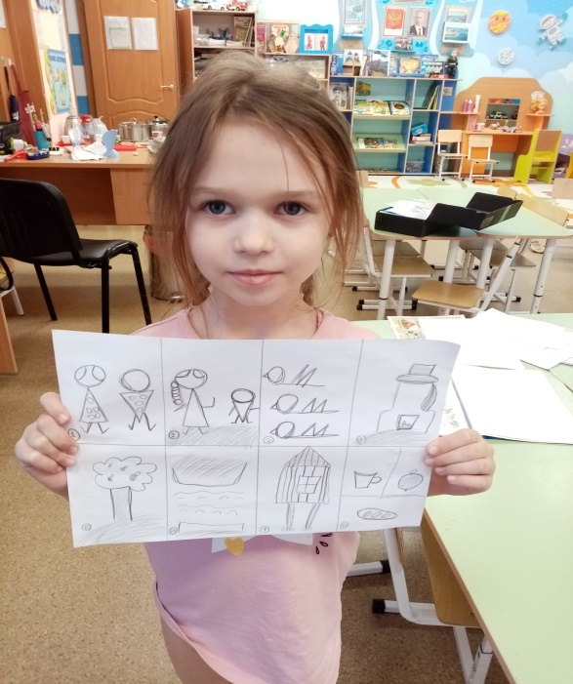
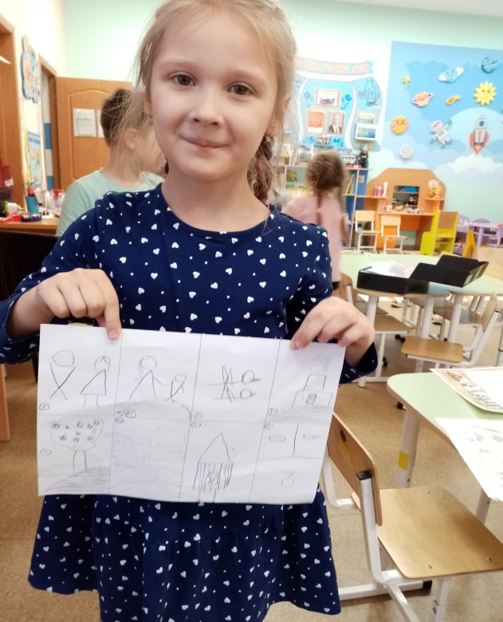
Дети самостоятельно рисуют мнемотаблицы по прочитанным стихам и сказкам.

Slide 27
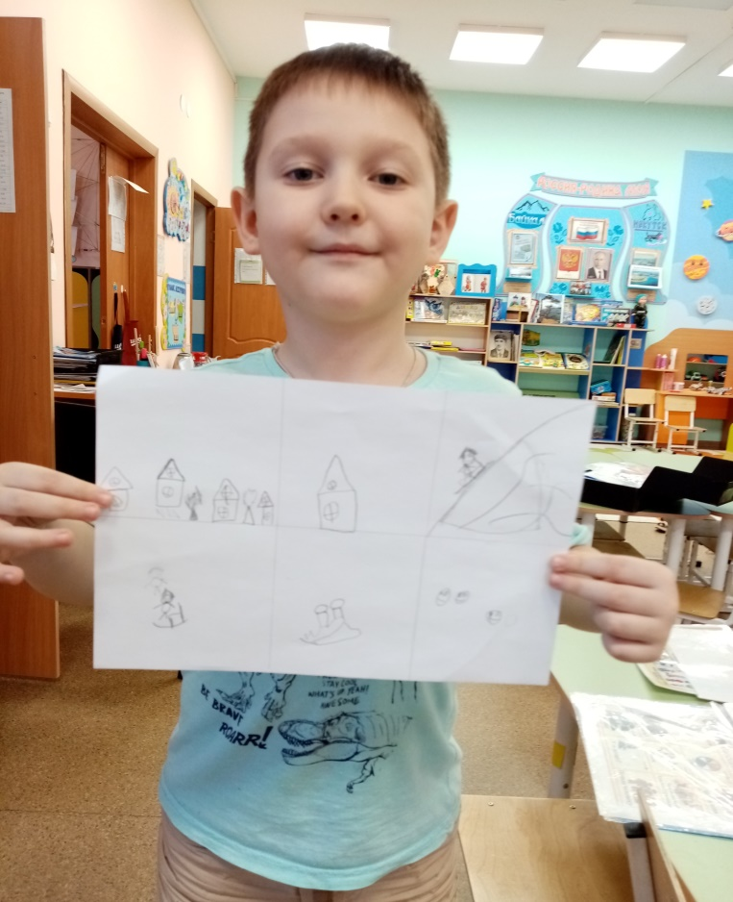
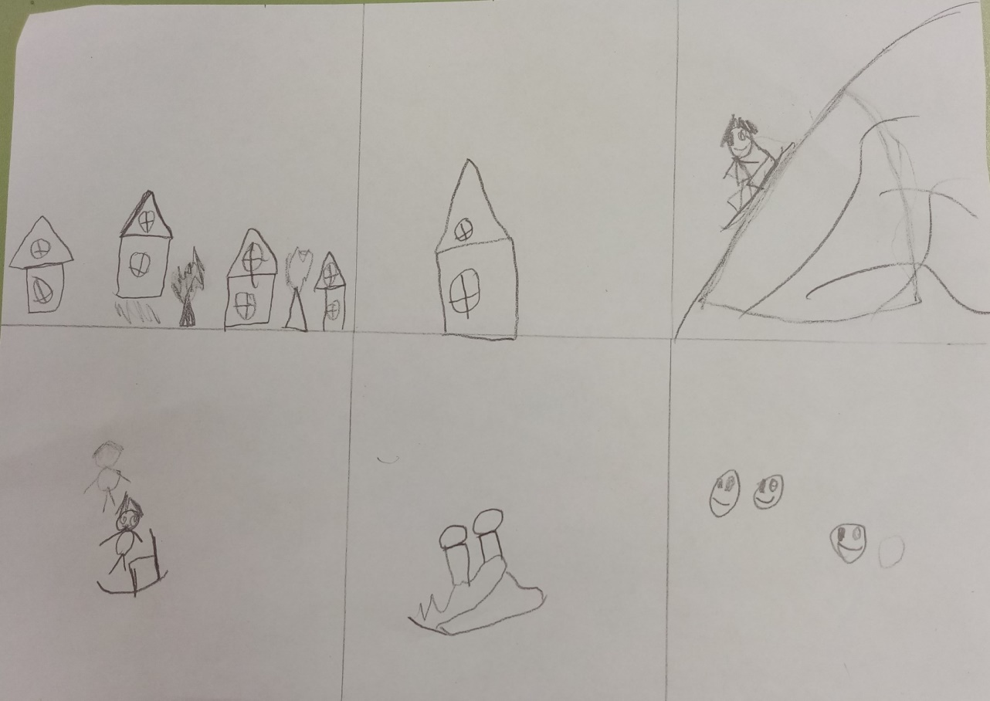
Отрывок из стихотворения «Детство»

Slide 28
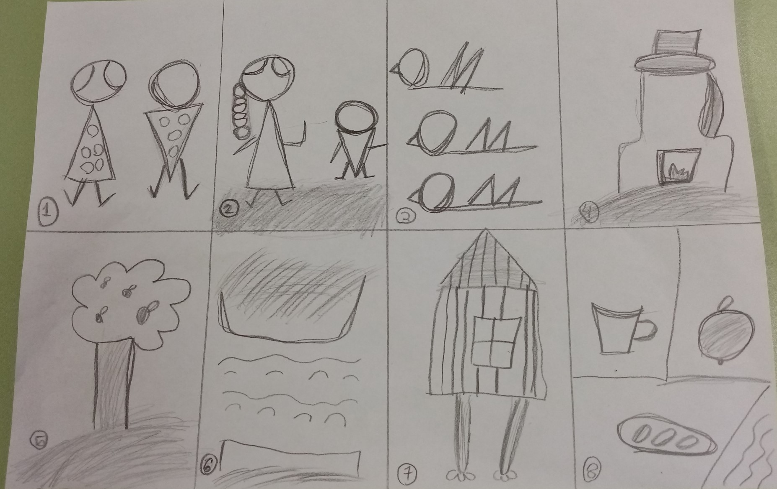
Сказка «Гуси - лебеди»

Slide 29
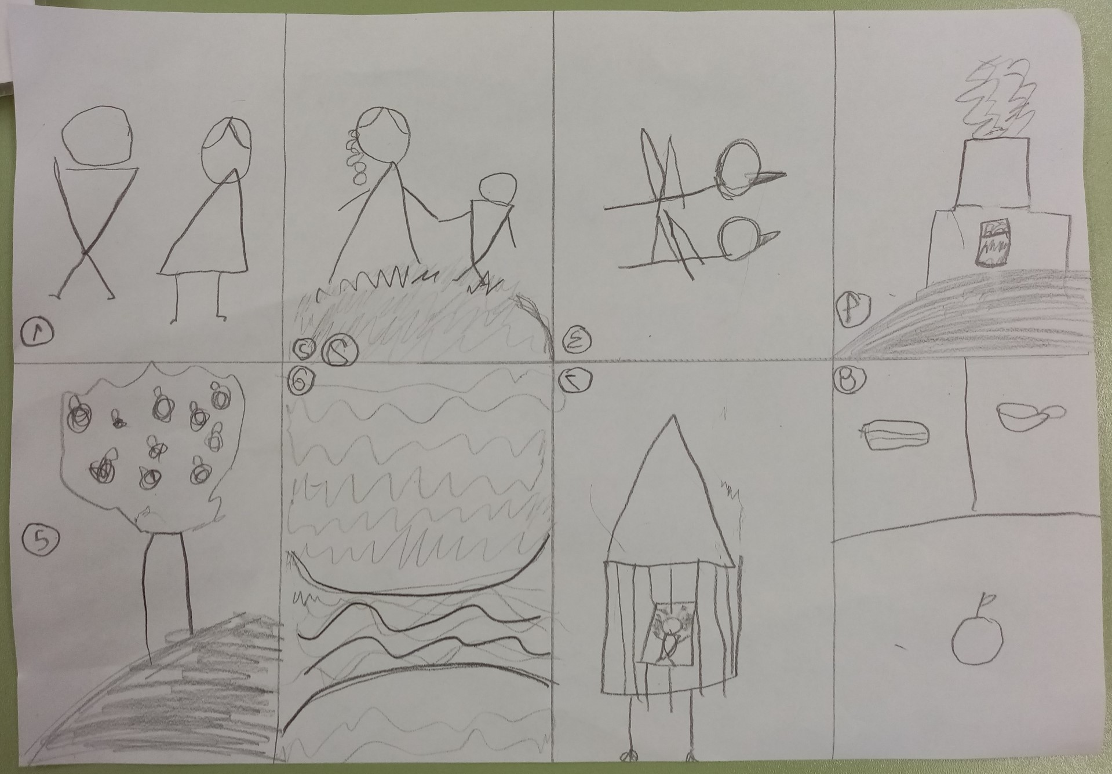

Slide 30
Проанализировав проделанную работу мы сделали вывод, что реализация методики мнемотехники в практической работе с детьми старшего дошкольного возраста, приводит к положительным сдвигам в речевом и общем развитии детей.
У детей:
Стала более развита связная речь
Повысился речевой слух, зрительное внимание, мышление, память.
Активизировался словарный запас
Появилось желание пересказывать тексты, придумывать интересные истории;
Появился интерес к заучиванию стихов и потешек, скороговорок, загадок;
Произошло психологическое раскрепощение детей
Считаю, что чем раньше мы будем развивать связную речь детей используя методику мнемотехники, тем лучше подготовим их к школе; так как связная речь является важным показателем умственных способностей ребёнка и готовности его к школьному обучению.

Slide 31
Список литературы
1. Венгер Л.А. Обучение творческому рассказыванию старших
дошкольников. //Программа «Развитие». – М.: Дельта, 2008. – 286 с.
2. Гербова В.В. Занятия по развитию речи в старшей группе детского
сада. – М.: Просвещение, 2006. – 170 с.
3. Гурьева Н.А. Год до школы. Развиваем память: Рабочая тетрадь
упражнений по мнемотехнике. - СПб.: Нева, 2009. – 96 с.
4. Максаков А.И., Тумакова Г.А. Учите, играя. – М.: Прометей, 2011. – 212 с.
5. Малетина Н.С., Пономарева Л.В. Моделирование в описательной речи
детей / Дошкольное воспитание. - 2010. - № 6. – С. 36-44.
6. Никашин А.И., Страунинг А.М. Системный подход в ознакомлении с
окружающим миром и развитие фантазии. -Ростов на Дону: Аспект
Триз, 2009. -32 с.
7. Никитин Б.П. Ступеньки творчества или развивающие игры. - М.:
Просвещение, 2006. - 160 с.
8. Омельченко Л.В. Использование приемов мнемотехники в развитии
связной речи/ Логопед. – 2012. - № 4. – С. 45-48.
9. Соловьева О.И. Методика развития речи и обучения родному языку в
детском саду. – М.: Просвещение, 1966. – 262 с.
10. Сохин Ф.А. Развитие речи детей дошкольного возраста. – М.:
Просвещение, 1984, - 223 с.
11. Ткаченко Т.А. Использование приемов мнемотехники в развивающей
работе с детьми дошкольного возраста. – М.: Новая школа, 2005. – 92 с.
12. Ушакова О.С. Развитие связной речи. – М.: Просвещение, 2008. – 188 с.

Slide 32
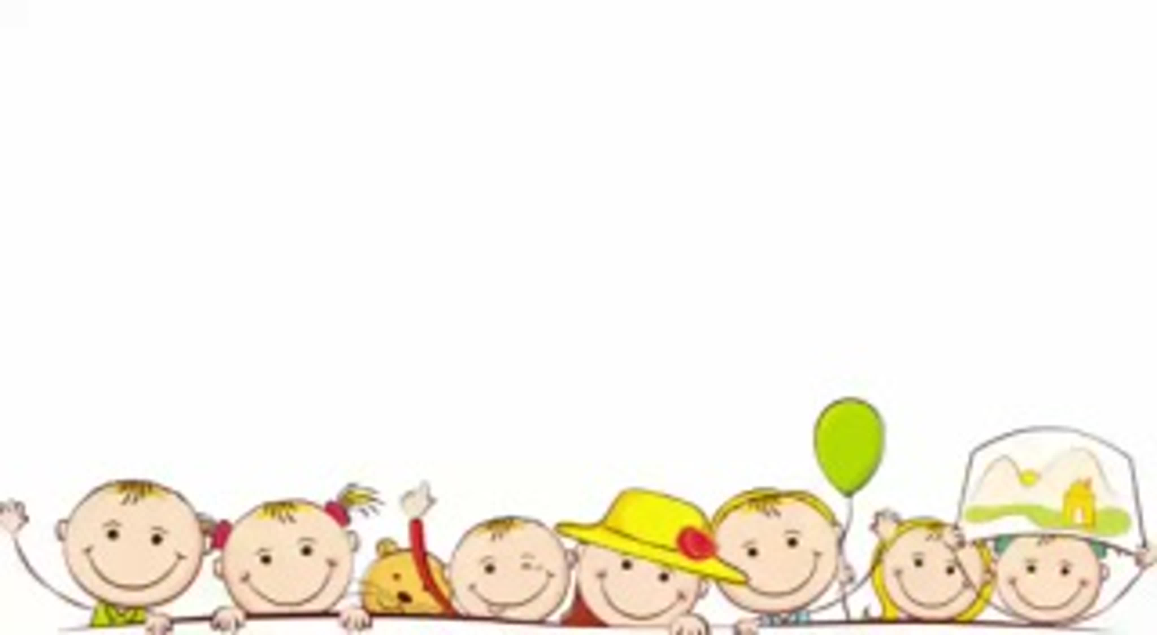
Спасибо за внимание!
Спасибо за внимание!

